Slide 1
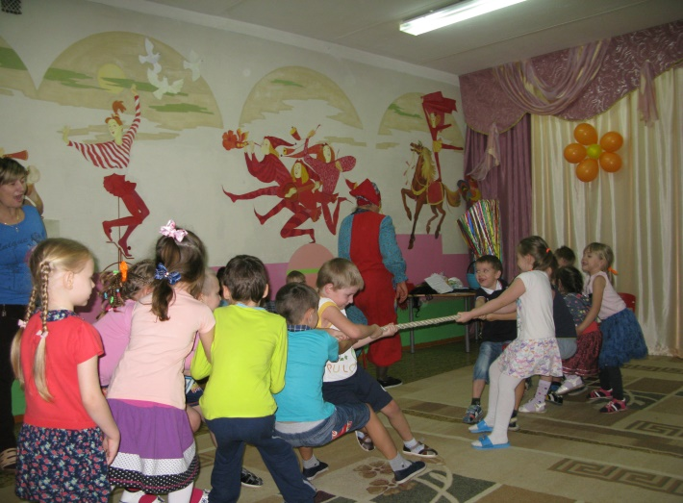
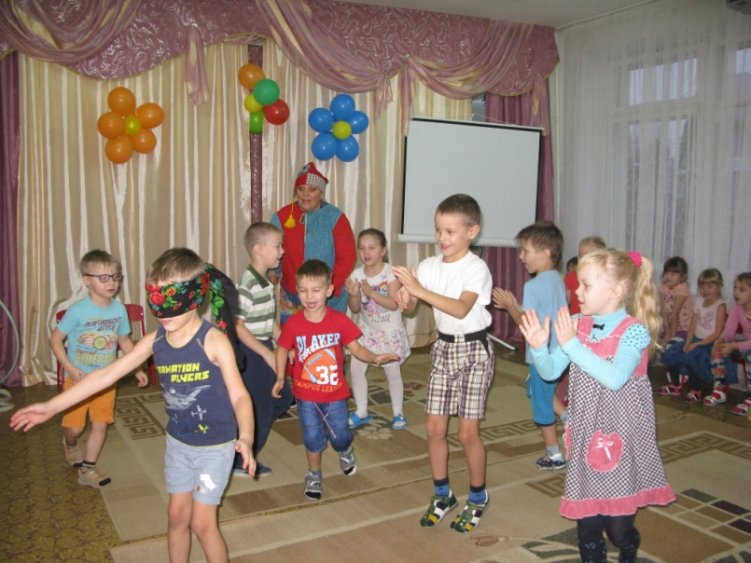
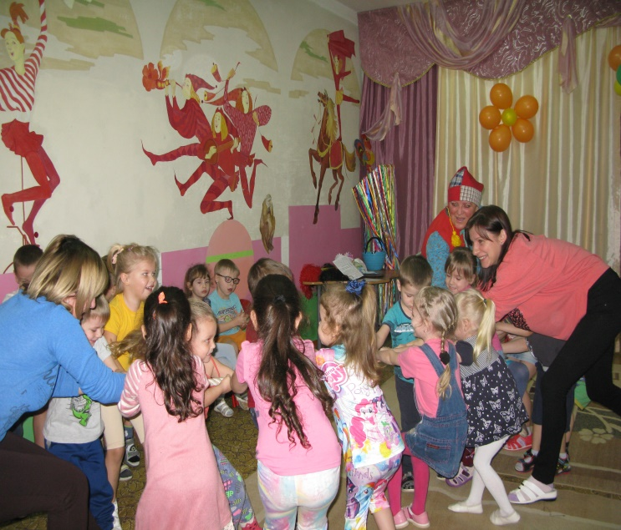
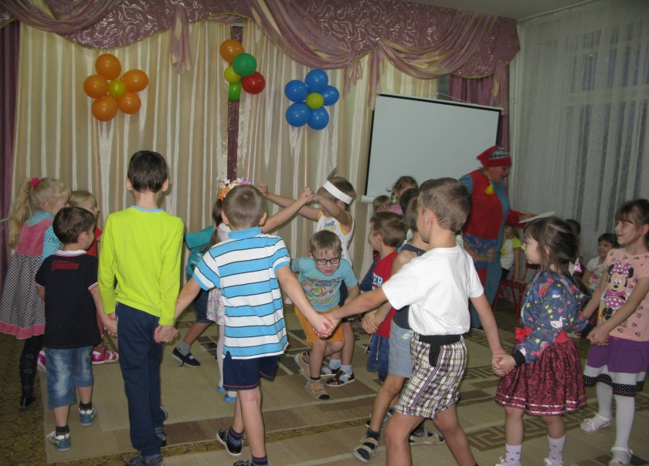
Мастер – класс на тему
«Русские народные игры как средство приобщения ребенка к национальной культуре и традициям русского народа»

Slide 2
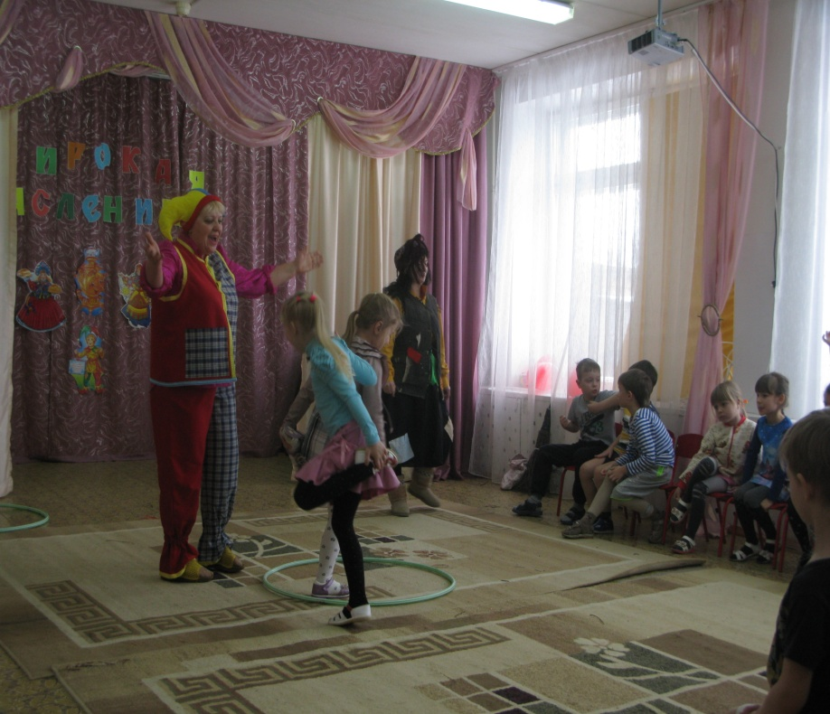
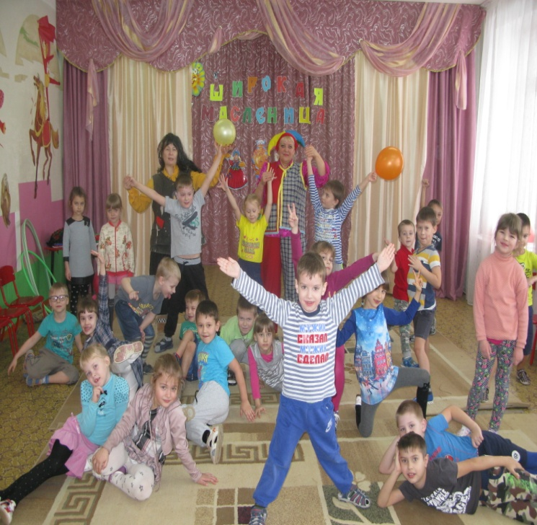
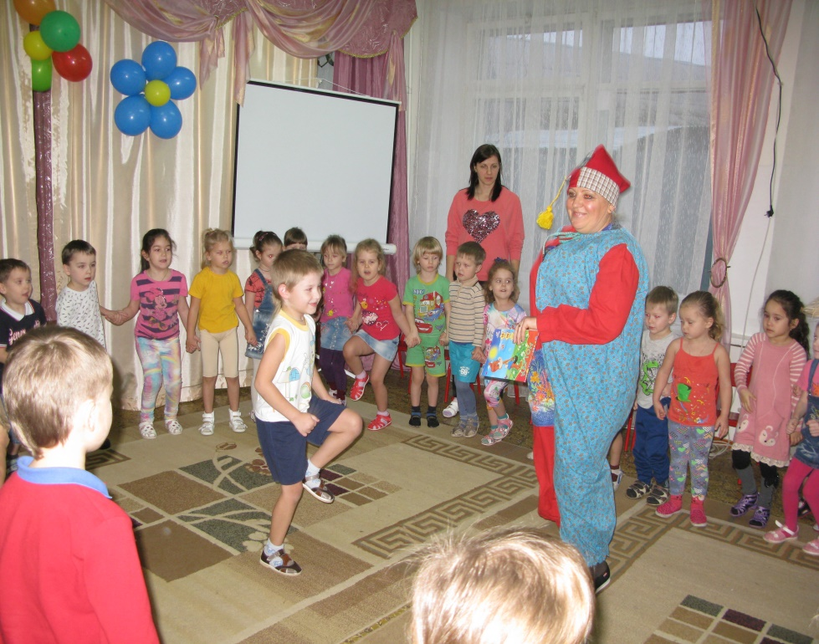

Slide 3
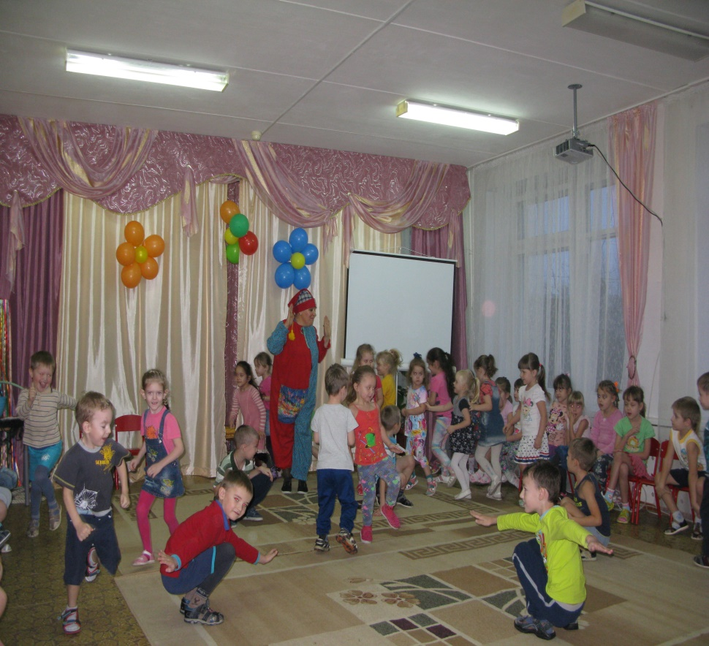
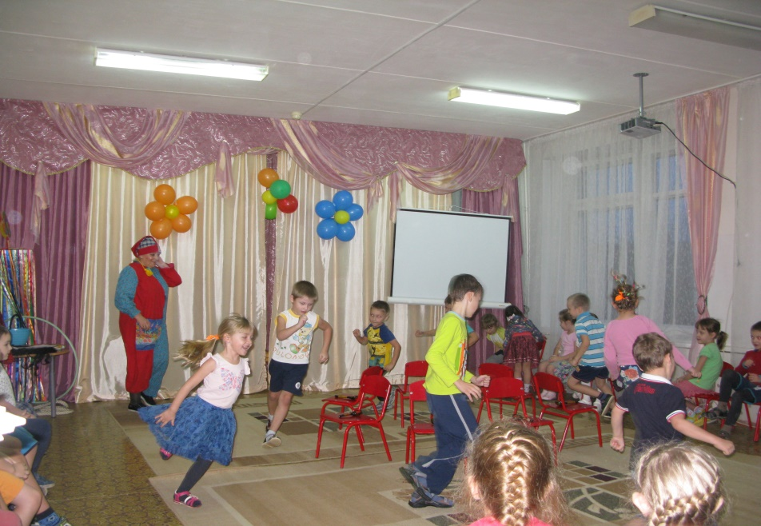
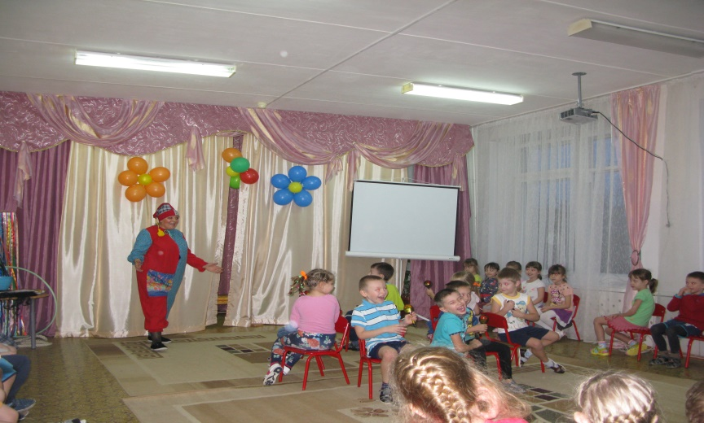

Slide 4
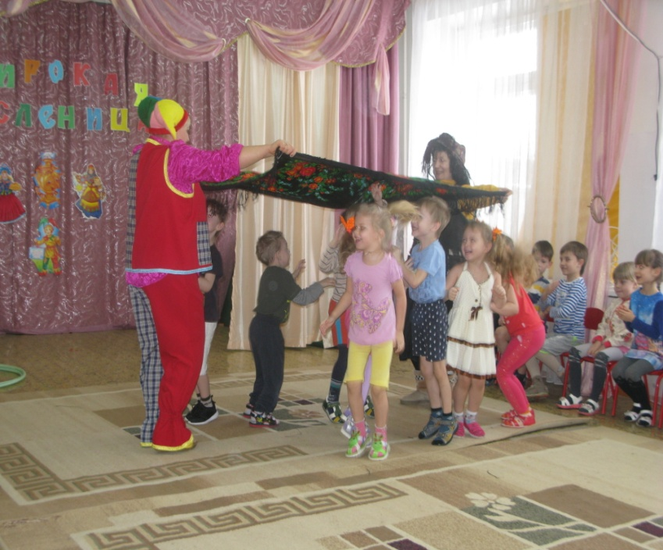
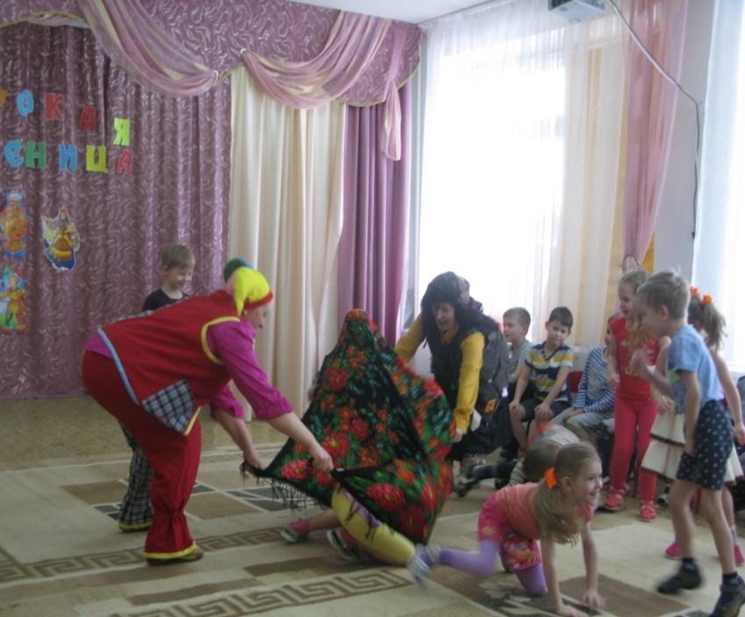
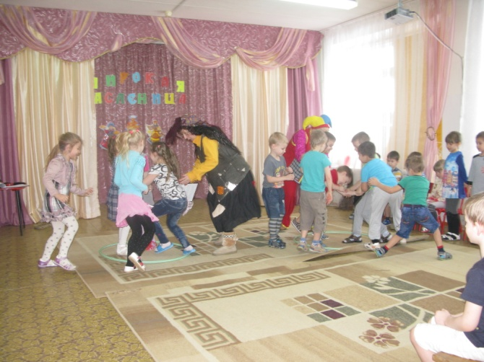
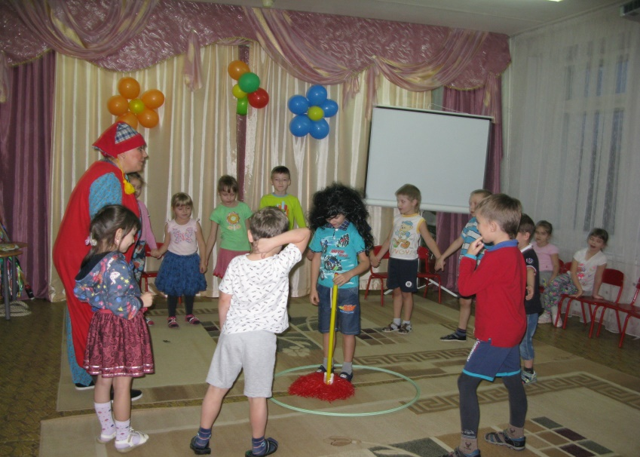

Slide 5
При огромном разнообразии видов игр и их классификаций, я разделила фольклорные игры на следующие категории: игры интеллектуальные; игры с пением и танцами (хороводные); игры подвижные; игры – состязания (спортивные). Интеллектуальные игры Очень любят дети и взрослые, поэтому эти игры очень кстати на праздниках, досугах, викторинах, развлечениях, родительских собраниях. Цель: закрепить представления детей и взрослых о фольклоре; приучать к самостоятельному выполнению правил; развивать творческие способности; развивать речь детей.
Приходит Петрушка (игрушка).
- Здравствуйте, ребята! Хотите со мною игру затеять? (Да.) Тогда я спрячусь, а вы меня позовите.

Slide 6
ИГРА «Аюшки!»
Дети:- Петрушка!
Петрушка:- Аюшки!
Дети:- Где ты был?
Петрушка:- У бабушки!
Дети:- Что принес?
Петрушка:- Оладушки!
Дети:- Где же они?
Петрушка:- Под лавкой!
Дети:- Экий, Петрушка, ты чудак!
Петрушка:- А вы, дети, как?
Дети:- Мы бы оладушки на стол положили да и съели.
Петрушка:- Ладно, в другой раз так и сделаю. (Прячется.)
Петрушка прячется, игра продолжается дальше.

Slide 7
Дети:- Петрушка!
Петрушка:- Аюшки!
Дети:- Где ты был?
Петрушка:- У бабушки!
Дети:- Что принес?
Петрушка:- Сапожки.
Дети:- Где они?
Петрушка:- А я сделал так, как вы велели: на стол поставил и съел.
Петрушка прячется, игра продолжается дальше.

Slide 8
Дети, давайте с вами затеем вот какую игру:
«Купили бабка с дедкой…»
Купили бабка с дедкой себе курочку.
Курочка по зернышку ку-дах-тах-тах.
Купили бабка с дедкой себе уточку.
Уточка та-та-та-та, Курочка по зернышку ку-дах-тах-тах.
Купили бабка с дедкой индюшеночка.
Индюшенок шалды-балды,
Уточка та-та-та-та,
Курочка по зернышку ку-дах-тах-тах.
Купили бабка с дедкой поросеночка.
Поросенок хрюки-хрюки.
Индюшенок шалды-балды,
Уточка та-та-та-та, Курочка по зернышку ку-дах-тах-тах.
Купили бабка с дедкой коровеночка.
Коровенок муки-муки,
Поросенок хрюки-хрюки.
Индюшенок шалды-балды,
Уточка та-та-та-та,
.

Slide 9
Курочка по зернышку ку-дах-тах-тах.
Купили бабка с дедкой лошаденочка.
Лошаденок иго-го-ки,
Коровенок муки-муки,
Поросенок хрюки-хрюки.
Индюшенок шалды-балды,
Уточка та-та-та-та,
Курочка по зернышку ку-дах-тах-тах.
Игры с пением и танцами (хороводные)
Такие игры проводятся на праздниках, развлечениях, посиделках, досугах, концертах.
Цель: развитие умения выразительно и ритмично двигаться; знакомство с русскими народными плясками, хороводами; развитие игрового творчества.

Slide 10
«Дедушка Водяной» (хороводная)
Водяной выбирается по считалке:
Раз, два, три, четыре, пять.
Я иду детей считать –
Водяного выбирать.
Раз, два, три –
Водяным будешь ты!
Дети становятся в круг. «Водяной» – в центре круга с завязанными глазами. Дети идут по кругу со словами:
Дедушка Водяной!
Что сидишь ты под водой.
Выйди, выйди, хоть на час,
Угадай кого из нас!
После этих слов «Водяной» на ощупь определяет ребенка, стоящего перед ним. Угаданный ребенок становится «Водяным».
(Записано со слов жителей села Шляхово Корочанского района.)

Slide 11
Подвижные русские народные игры
Такие игры проводятся на прогулках, на праздниках, развлечениях, досугах, занятиях физкультурой.
Цель: закреплять представления детей о фольклоре и русских народных играх; продолжать развивать двигательную активность детей, ловкость, быстроту, пространственную ориентировку; приучать к самостоятельному выполнению правил.
РУССКАЯ НАРОДНАЯ ИГРА «СНЕЖНАЯ БАБА»

Slide 12
По считалке выбирается «Снежная баба»:
Бабу снежную лепили.
Во дворе поставили.
Поиграть мы с ней решили,
И водить заставили.
Раз, два, три, «Баба снежная», води!
«Баба снежная» становится в отведенное место.
Дети крадутся к ней, напевая (на мотив «Ах вы, сени, мои сени…) слова:
Баба снежная сидит,
Утром дремлет, днями спит,
Вечерами тихо ждет,
Ночью всех пугать идет!
(Если роль ведущего выпала на мальчика, то называем его «Дед снежный».)
После этих слов ВОДЯЩИЙ «замораживает» детей. Тех, кого он заморозил, остаются на месте. После окончания игры, подсчитываются пойманные дети.

Slide 13
Игры – состязания (спортивные)
Цель: развитие интереса к народным играм; развитие физических качеств (скоростных, силовых, гибкости, выносливости и координации); формирование у воспитанников потребности в двигательной активности и физическом совершенствовании.
«Городки», «Лапта», «Перетягивание каната», «Пекарь»(или в мою молодость клепы) и др.
Много русских народных игр с мячами, палками, камушками.

Slide 14
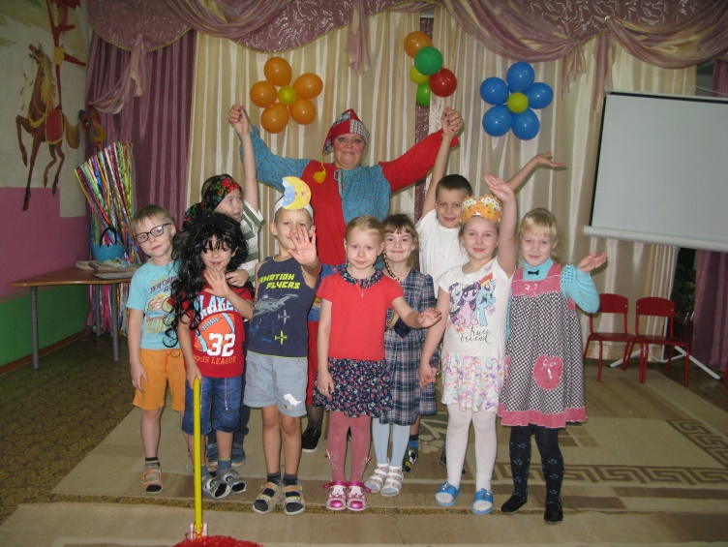
Спасибо за внимание!
СПАСИБО ЗА ВНИМАНИЕ!

Slide 15
Используемая литература:
О. Л. Князева, М. Д. Маханева Приобщение детей к истокам русской народной культуры. – Санкт-Петербург; «Детство-Пресс», 2008.
Кенеман А. В. Детские подвижные игры народов мира. – М.; Просвещение, 1988.
М. Ф. Литвинова Русские народные подвижные игры. – М; Просвещение, 1986.
Н. Ф. Губанова Развитие игровой деятельности. – М.; Мозаика-Синтез, 2009.
Н. Н. Кондратьева «Мы», Программа экологического образования детей. – СПб: М 94 «Детство-Пресс», 2006.
Собиратели – работники культуры Белгородчины. Записи коренных жителей сел Белгородчины. – 1994-1995.

